Slide 1
به نام خدا
موضوع: پیاده سازی جارو برقی هوشمند
فاطمه پارسایی
40016341054232

Slide 2
فهرست
1- مقدمه
2- جدول
3- حالت های جارو برقی
4- آینده جارو برقی های هوشمند
5- کد پیاده سازی شده
6- سورس ارائه

Slide 3
مقدمه
جاروبرقی رباتیک شیائومی L10S یک دستگاه هوشمند و قدرتمند است که با استفاده از
تکنولوژی های پیشرفته، می تواند به طور خودکار و بدون نیاز به نظارت انسان، فضای خانه
را تمیز کند. این جاروبرقی با داشتن سامانه شش محوره حرکت، قابلیت حرکت در
فضاهای بسته و پخش صدای کم دارد. همچنین با داشتن سامانه شناسایی محل، مسیر
یابی دقیق و قابل اعتماد، مانع از برخورد با مبلمان و سایر اجسام در منزل می شود.
جاروبرقی رباتیک شیائومی L10S با قابلیت های خودکارساز، نظافت عالی را به کاربران خود
ارائه میدهد.

Slide 4
جدول
Percept | Aciton
1- تغیر مکان اشیا | حرکت به جلو- 1
2- شناسایی مانع | 2- حرکت به عقب
3-گیر کردن در مکان های کور | 3- تکرار عملکرد
4- اتمام شارژ | 4- چرخش به چپ
5- عدم تشخیص درست محیط | 5- چرخش به راست
6- محیط آلوده | 6- برگشت برای شارژ مجدد
7- مشکلات صدای بلند | 7- تخلیه مخزن جارو برقی

Slide 5
حالت های جارو برقی
حالت خودکار: در این حالت، دستگاه به صورت خودکار به جمع‌آوری گرد و غبار و شناسایی محل های پاک نشده مشغول است.
2- حالت دستی: در این حالت، کاربر با استفاده از کنترل‌های دستگاه، قابلیت کنترل دستگاه برای جمع‌آوری گرد و غبار را دارد.
3- حالت شارژ: در این حالت، دستگاه به صورت خودکار به شارژ شدن باتری مشغول است.
4- حالت استراحت: در این حالت، دستگاه به صورت خودکار در حالت استراحت قرار می‌گیرد و منابع باتری را صرفه جویی می‌کند.
5- حالت تمیز کردن یک نقطه: در این حالت، دستگاه به صورت خودکار به تمیز کردن یک نقطه خاص از فضای پوشیده شده مشغول است.

Slide 6
آینده جارو برقی های هوشمند
1- در کل میتوان برای آینده جارو برقی های هوشمند که صرفا برای سهولت کار نظافت ساخته شده اند راهکار های جدیدی ارائه کرد. نظیر
1- قابلیت تشخیص و تفکیک و جداسازی اشیا زباله و غیر زباله از یک دیگر
2- آپدیت های مدام بر پایه هوش مصنوعی و یادگیری عمقی نسبت به اطراف
4- قابلیت های استفاده به صورت صنعتی و در ابعاد های بزرگتر بدون نیاز به اپراطور های ناظر

Slide 7
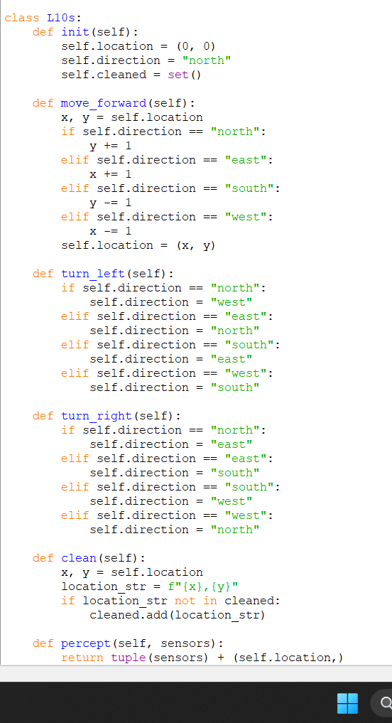
کد پیاده سازی شده

Slide 8
سورس های پیاده سازی شده
https://amerandish.com/%DB%8C%DA%A9-%D8%A8%D8%A7%D8%B1-%D8%A8%D8%B1%D8%A7%DB%8C-%D9%87%D9%85%DB%8C%D8%B4%D9%87%D8%8C-%D8%B1%D8%A8%D8%A7%D8%AA%DB%8C%DA%A9-%D9%88-%D9%87%D9%88%D8%B4-%D9%85%D8%B5%D9%86%D9%88%D8%B9%DB%8C-%D8%A8/
https://www.google.com/imgres?imgurl=https%3A%2F%2Fgraphimine.com%2Fwp-
content%2Fuploads%2F2020%2F02%2F%25D8%25AF%25D8%25A7%25D9%2586%25D9%2584%25D9%2588%25D8%25A

